Slide 1
KONDIČNÍ TRENÉR Fyziologie sportu Nervové a hormonální regulace Jan Novotný 2017

Slide 2
OXID.STRES → POŠKOZENÍ DNA
Genetické vlohy
DESADAPTACE - snížení úrovně adaptace
MALADAPTACE– porucha, poškození
REAKCE NA ZÁTĚŽ
→
→
→
→
→
→
→
→
→
→
→
→
→
→
Fyziologické faktory [FUNKCE] - duševní, tělesné
ADAPTACE NA ZÁTĚŽ
←
←
←
←
←
←
←
←
←
←
←
←
←
←
ŘÍDÍCÍ CENTRUM: MOZEK - MÍCHA
Motorická kůra
Míšní dráhy
Mozková centra integrace a kooperace (mozeček aj.)
Senzitivní a senzorická kůra
Míšní dráhy
Centra autonom. systému
Hypotalamus
Hypofýza
PŘENOS INFORMACE
PŘENOS POKYNU
PERIFERNÍ NERVY
Žlázy s vnitřní sekrecí
PERIFERNÍ NERVY
Motorické dráhy
Autonomní systém
Senzitivní a senzorické dráhy
TRANSPORT
Krevní oběh
ZDROJE ENERGIE Dýchací,Trávicí, Uropoetická soust.
EFEKTORY POHYBU: Končetiny – Trup: Svaly, šlachy, klouby; Proprioreceptory
SMYSLY Oko, Ucho, Receptory
→ SPORTOVNÍ VÝKON
PROSTŘEDÍ: OBJEKTY - pohyb – změny – podněty

Slide 3
Motorický NERVOVÝ systém (prof. Martiník) patří k tzv. efektorovým oblastem nervstva, které řídí pohyb a polohu těla:
Motorická jednotka
- je periferní částí motorického systému,
- je tvořena motoneuronem v předních rozích míšních a nervem, který zásobuje příslušná svalová vlákna.
Páteřní mícha (medulla spinalis)
- motoneurony a interneurony šedé hmoty míšní jsou součástí reflexního okruhu monosynaptických a polysynaptických reflexů, jež uskutečňují elementární postojové a pohybové reakce.
Mozkový kmen [zahrnuje prodlouženou míchu (medulla oblongata), Varolův most a střední mozek (mezencefalon)]
- součástí motorického systému jsou jádra retikulární formace prodloužené míchy, mostu a středního mozku, která se účastní regulace svalového tonu a kontroly pohybů.
Mozeček (cerebellum)
- spinální a vestibulární mozeček se podílejí na udržování stoje a polohy,
- korový mozeček zajišťuje kontrolu pohybů
Talamus (součást mezimozku – diencefalonu)
- zejména jeho ventrolaterální jádra jsou důležitá pro registraci pohybů.
Bazální ganglia
- jsou významná hlavně pro pohybový program, modulují informace z mozkové kůry a mají obecně tlumivý vliv na motoriku,
- při přenosu informaci uplatňují transmitery, hlavně acetylcholin, dopamin a GABA.
Motorická kůra – nachází se v precentrální Brodmannově oblasti 4, kde začíná pyramidová dráha, a v oblasti 6, kde začíná dráha mimopyramidová.
Motorický systém můžeme rozdělit do dvou podsystémů:
1. systém polohy – mimovolní – opěrná motorika; zajišťuje polohové a vzpřimovací reflexy;
2. systém pohybu – volní – cílená motorika; umožňuje pracovní činnost a komunikaci.
Luděk Nerad. Neurofyziologie – Řízení motoriky, 2013 <http://fyziologie.lf2.cuni.cz/uceni/zdroje_uceni.htm>

Slide 4
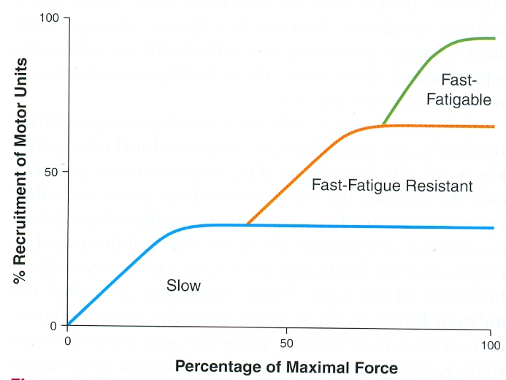
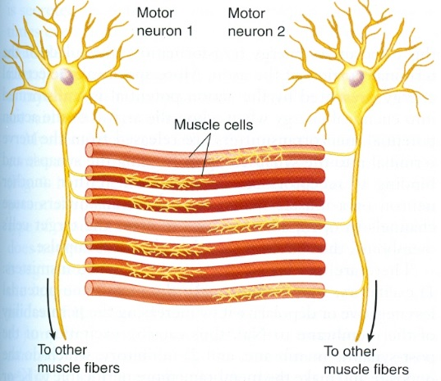
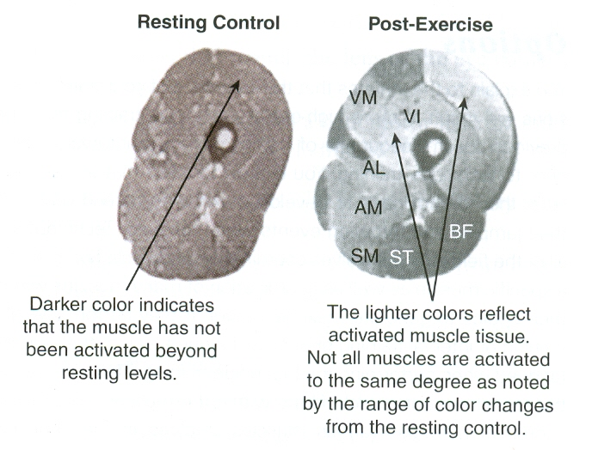
Výběrová aktivace svalů stehna po dřepech
se zátěží (10RM) v obraze NMR
RF – m.rectus femoris, VM – vastus medialis, VL - vastus lateralis, VI – vastus intermedius, BF – biceps femoris, ST – semitendinosus, SM – semimembranosus, AM – adductor magnus, AL – adductor longus
(Kraemer et al., 2012)
Pomalé a rychlé motorické jednotky a jejich zapojení pro vyvinutí větší síly
(Kraemer et al., 2012)
RF VL

Slide 5
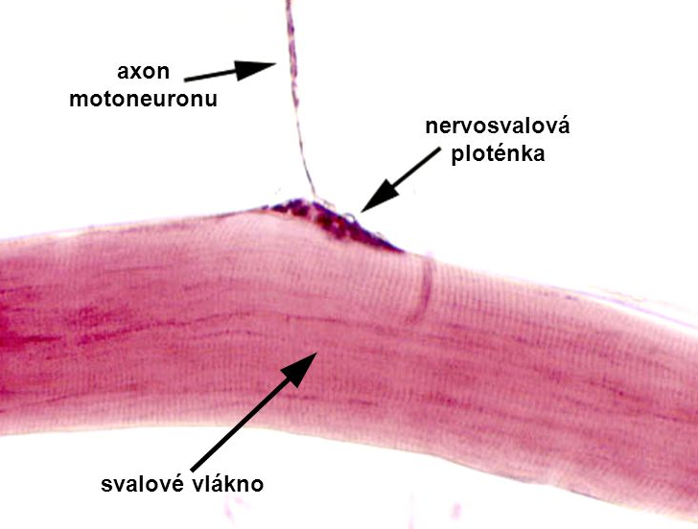
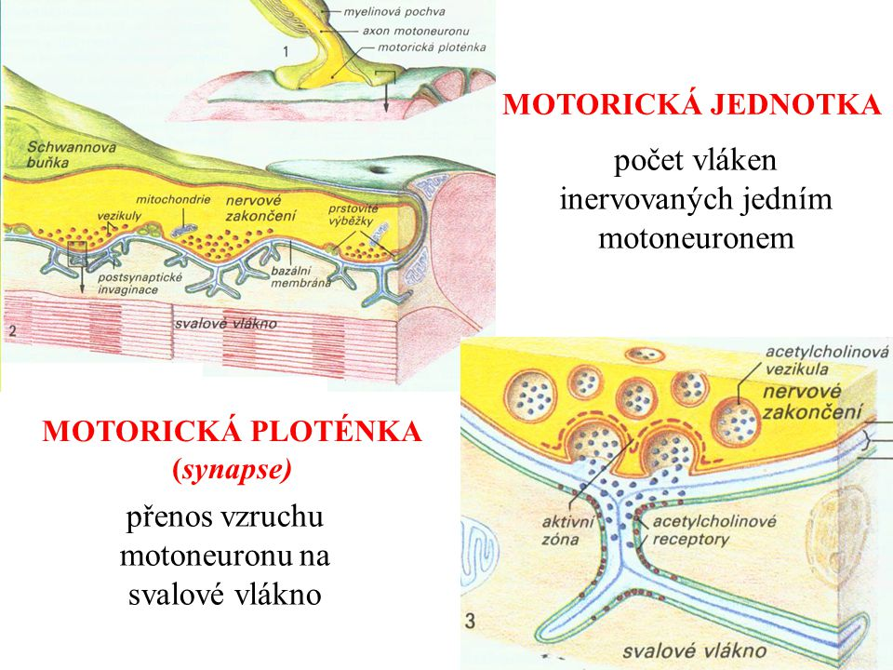
NERVO-SVALOVÁ (MOTORICKÁ) PLOTÉNKA
pro synaptický přenos podráždění (pokynu) z motoneuronu na sval
Mediátor: Acetylcholin
Povrch svalových vláken s acetylcholinovými receptory
(Silbernagl, Despopoulos, 2004)

Slide 6
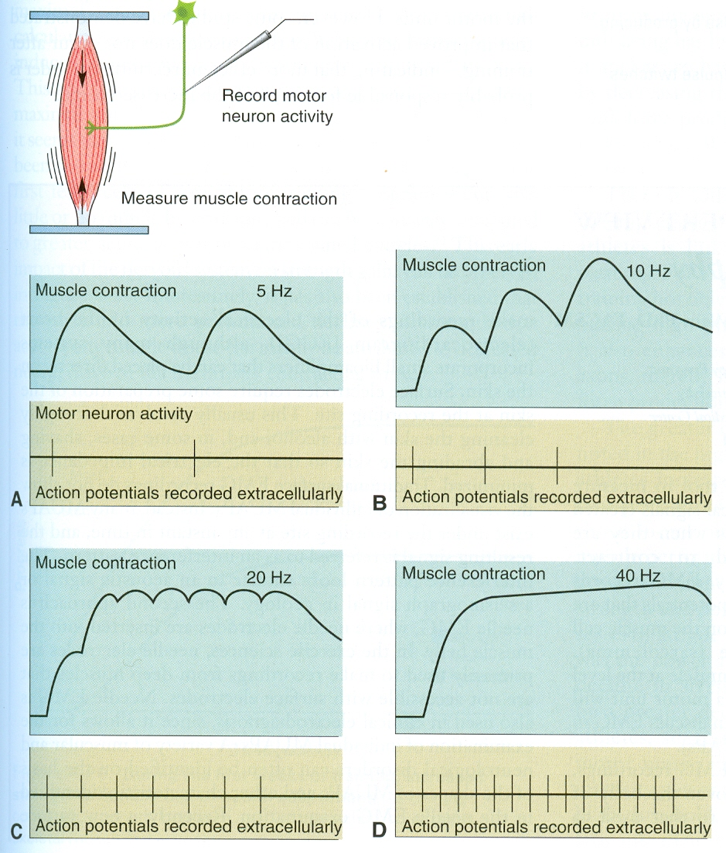
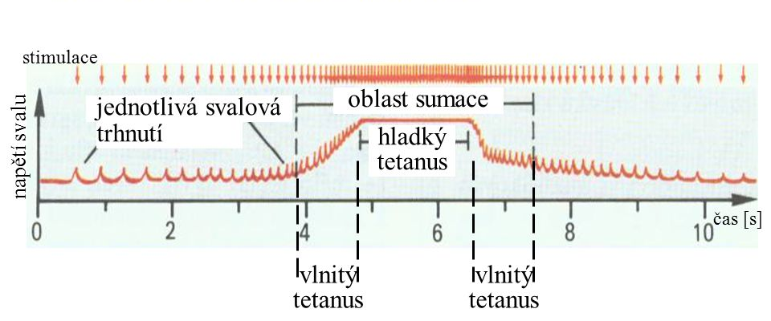
NERVOVÁ REGULACE kontinuity NAPĚTÍ A SÍLY SVALU
↑ frekvence neuro-muskulárního podráždění → ↑ napětí a síla kontrakce svalu
(Silbernagl, Despopoulos, 2004)
Vliv aktivace motorické jednotky na kontinuitu kontrakce a její sílu
(Bear et al., 2000. In: Kraemer et al., 2012)

Slide 7
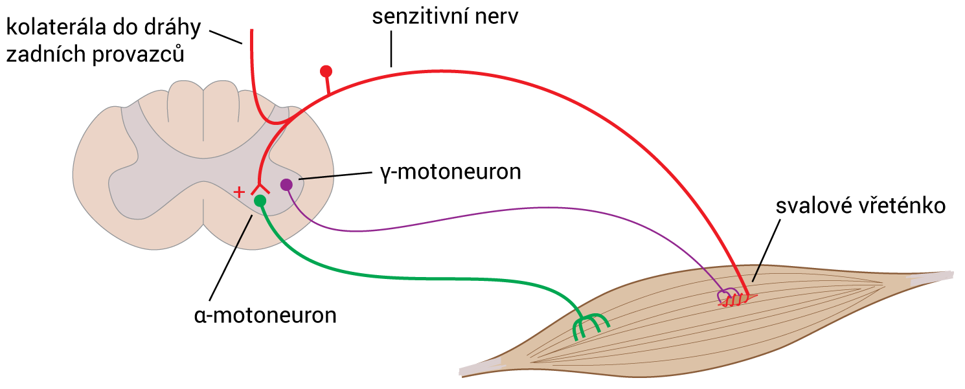
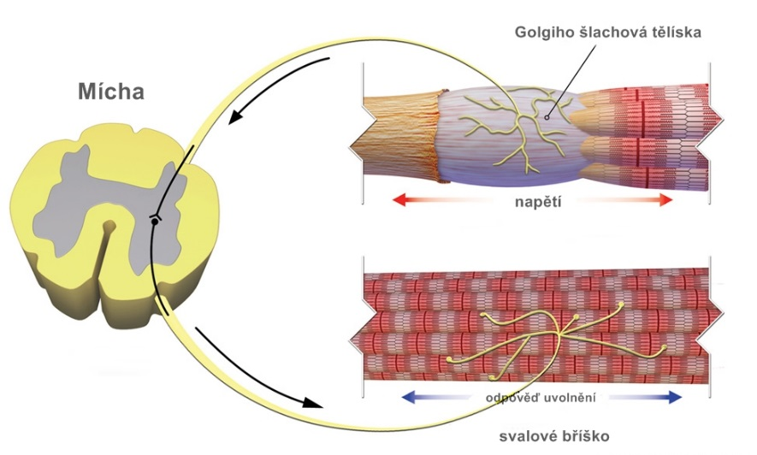
MIMOVOLNÍ REGULACE SVALOVÉHO NAPĚTÍ MÍŠNÍM REFLEXEM
Receptory: Svalová vřeténka a šlachová tělíska
Aferentní dráhy: Senzitivní nervy od periferních receptorů k zadním provazcům míchy
Centrum: Míšní segment
Eferentní dráhy: Motoneurony α a γ z předních provazců míchy
(Štefela a kol., 2017; www.cnsonline.cz)

Slide 8
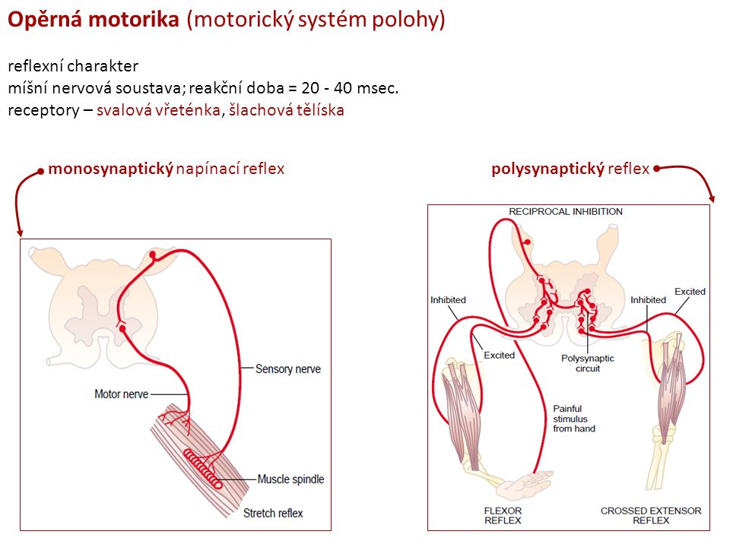
MIMOVOLNÍ KOORDINACE SVALOVÉ AKTIVITY ANTAGONISTů A AGONISTů POHYBU MÍŠNÍM REFLEXEM
S excitací agonisty je spřažena inhibice antagonisty.
(Kučera, 2017)

Slide 9
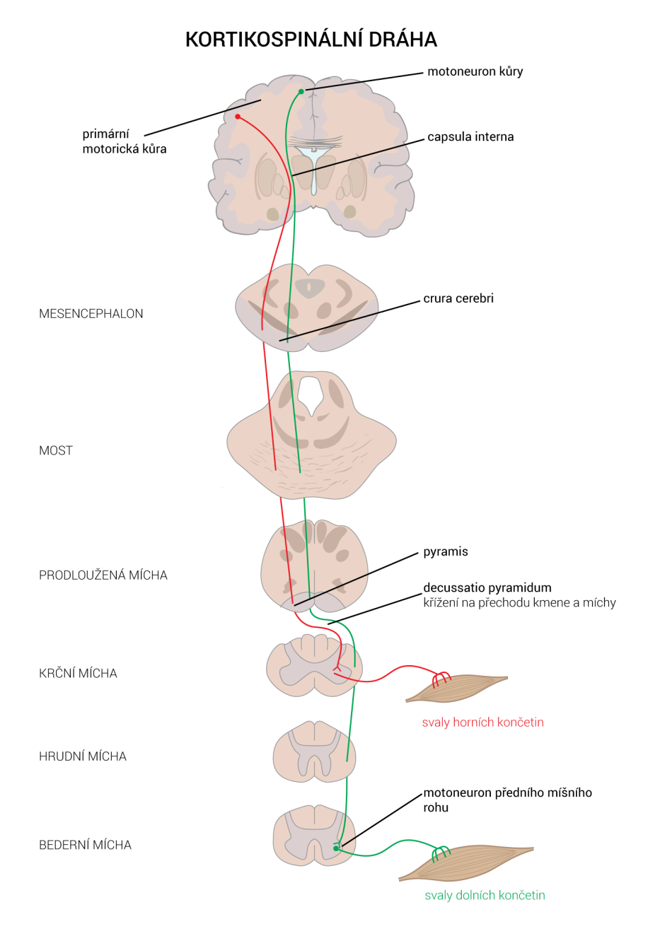
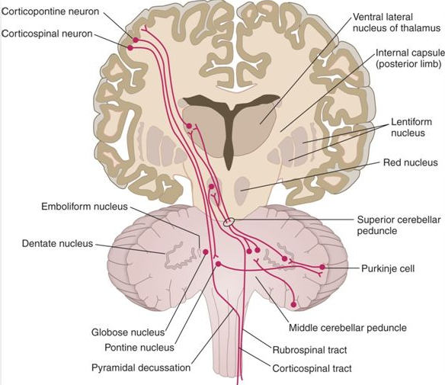
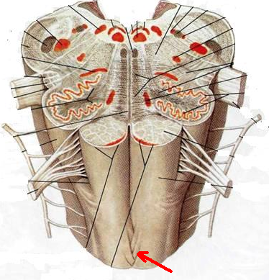
MOTORICKÉ DRÁHY (EFERENTNÍ)
pro řízení pohybů – pokyny pro aktivaci a koordinaci svalů
Pyramidové dráhy (tractus corticospinalis)
motorická kůra mozku; 1 centrální + 1 periferní motoneuron
přechod na kontralaterální stranu (pyramida prodl. míchy)
Funkce: Volní řízení cílených pohybů
Extrapyramidové dráhy (extrakortikospinální)
motorická kůra mozku
více centrálních neuronů – propojení s bazálními ganglii, talamem, mozečkem, vestibulem, …
tractus reticulo-spinalis, rubro-spinalis, tecto-spinalis, vestibulo-spinalis
Funkce: Regulace reflexů, udržení polohy, hrubé pohyby
Decussatio pyramidum
(Štefela a kol., 2017; www.cnsonline.cz)

Slide 10
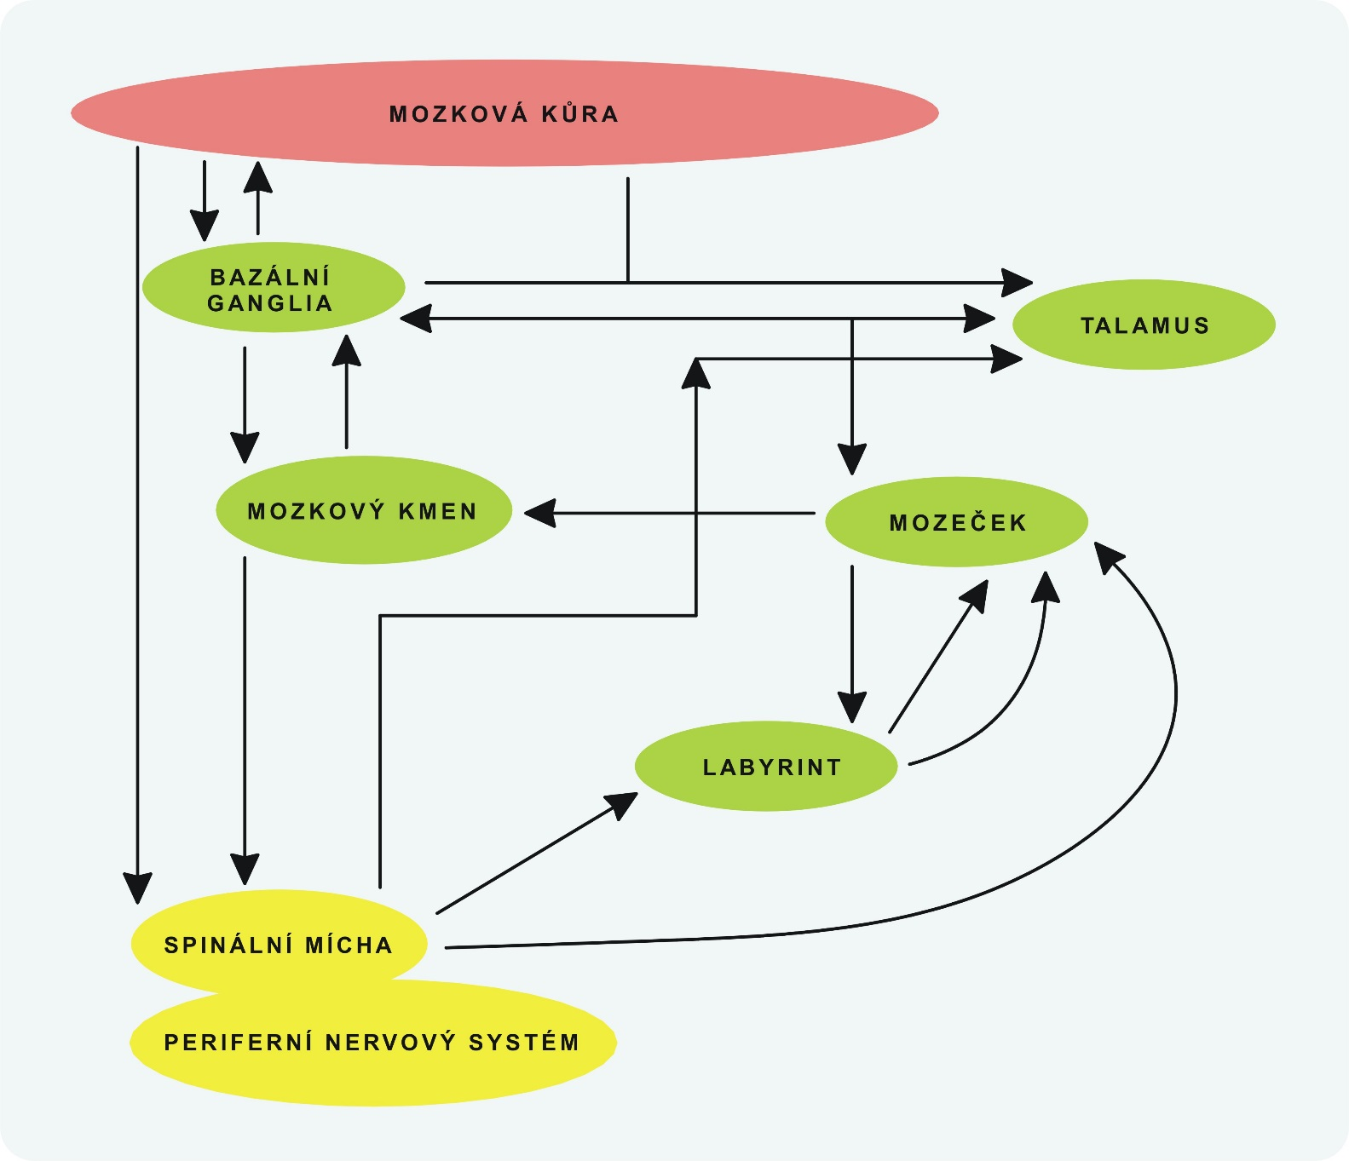
CENTÁLNÍ NERVOVÁ SOUSTAVA V ŘÍZENÍ MOTORIKY
(doplněno, Bernaciková a kol., 2014)
EXTRA KORTIKO-SPINÁLNÍ SYSTÉM (EXTRAPYRAMIDOVÝ)
KORTIKO-SPINÁLNÍ SYTÉM (PYRAMIDOVÝ)

Slide 11
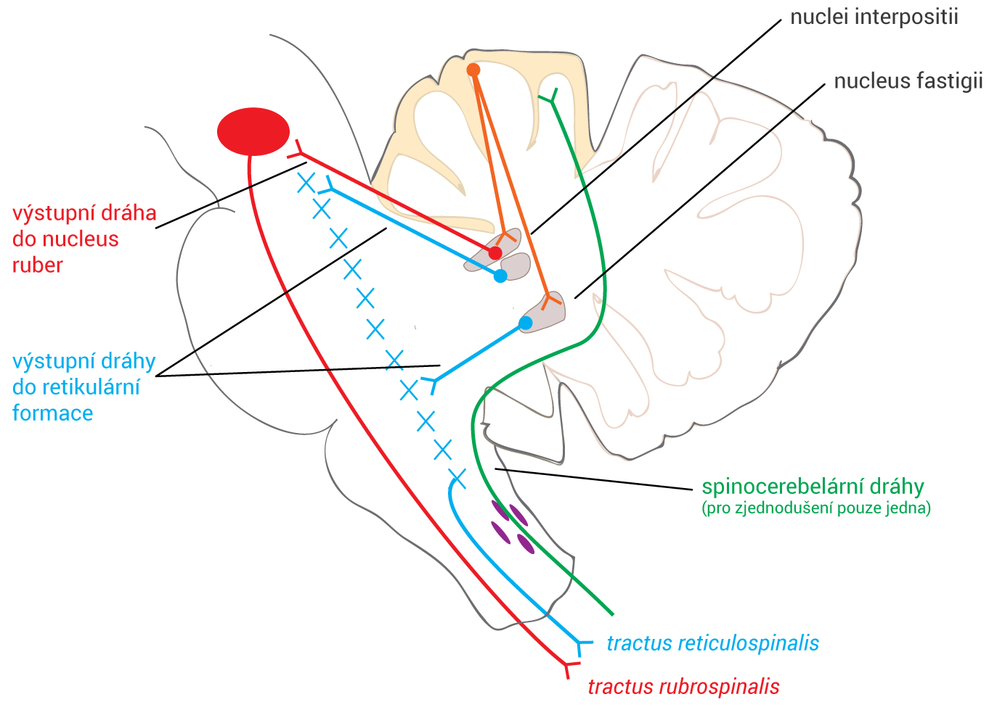
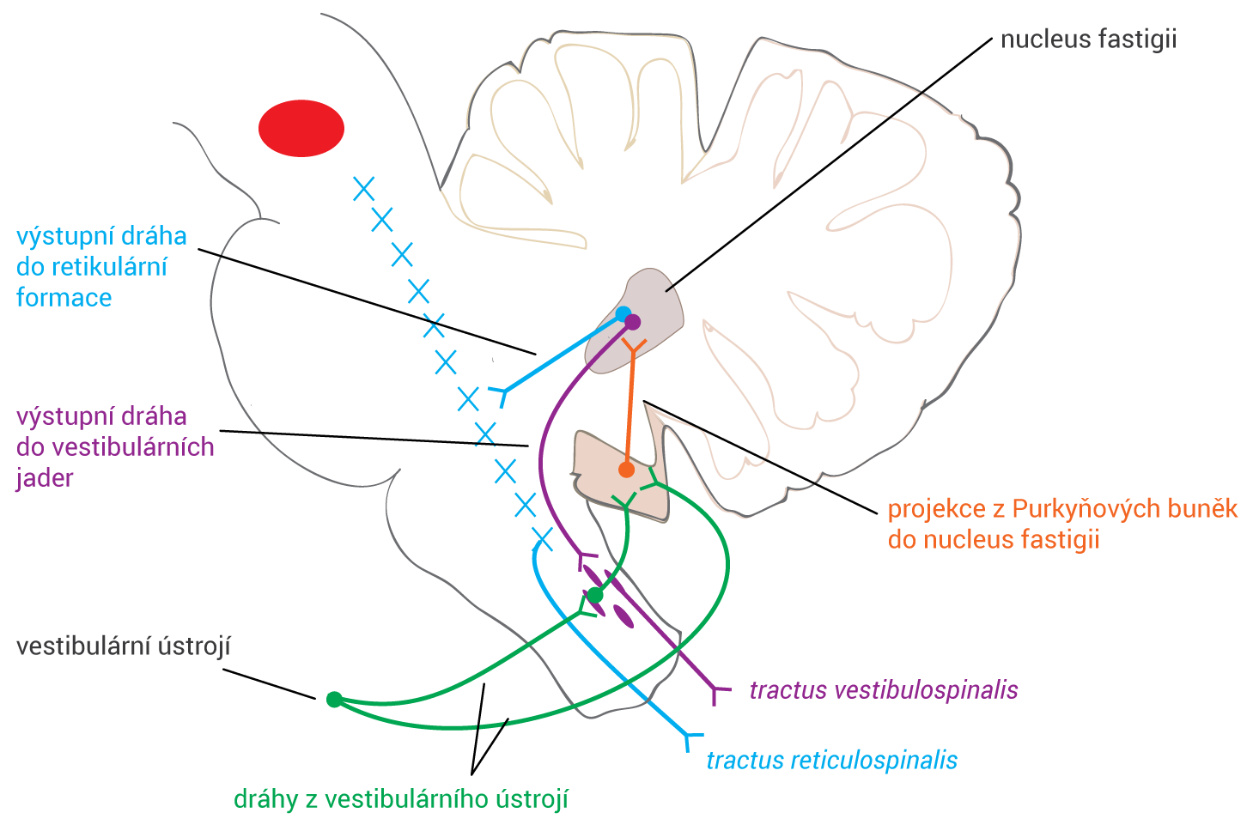
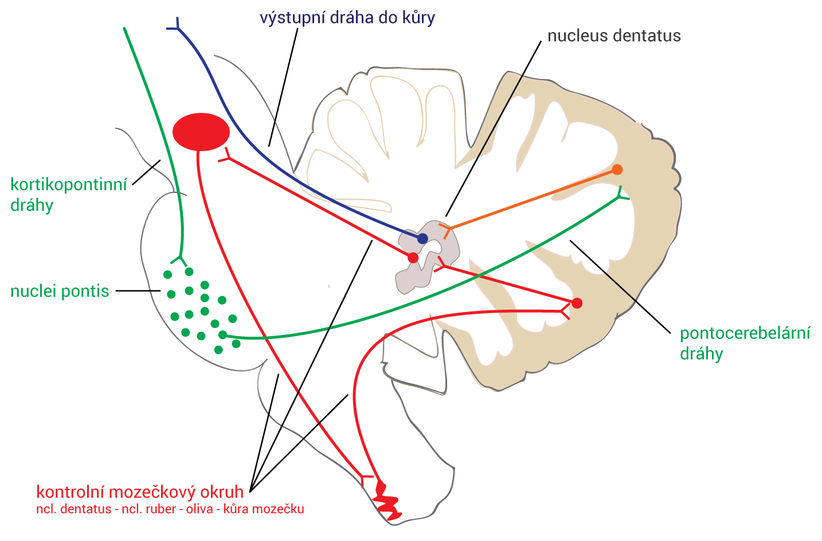
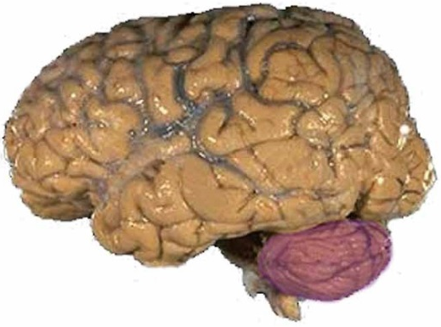
MOZEČEK (CEREBELLUM)
obsahuje stejné množství neuronů jako ostatní části mozku dohromady
je propojen s kůrou a bazálními ganglii mozku i s periférií
je regulátorem svalového napětí
je hlavním regulačním a koordinačním centrem pohybů (plánování, provádění, kontrola)
slouží k adaptaci na nový pohyb (učení se pohybu)
slouží pro udržení rovnováhy a polohy těla
(https://www.wikipremed.com/)
(www.cnsonline.cz)

Slide 12
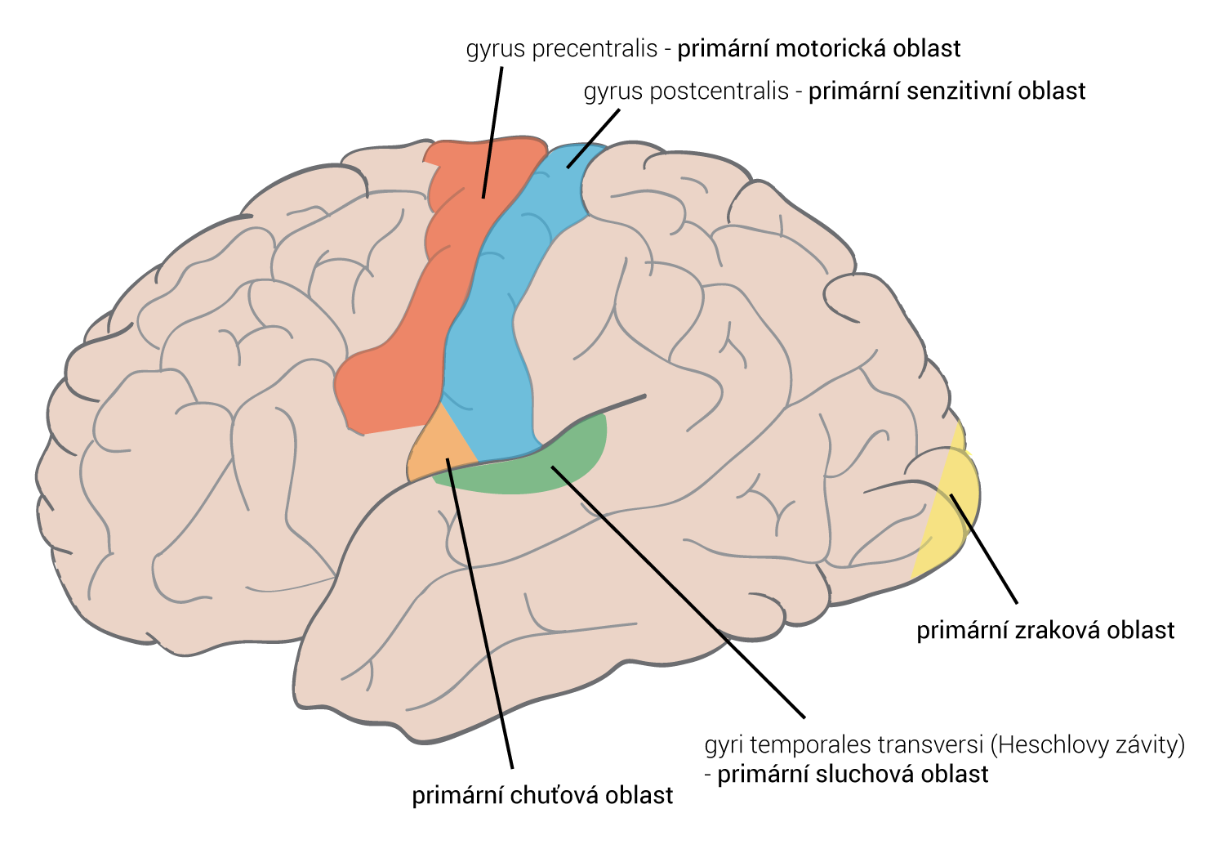
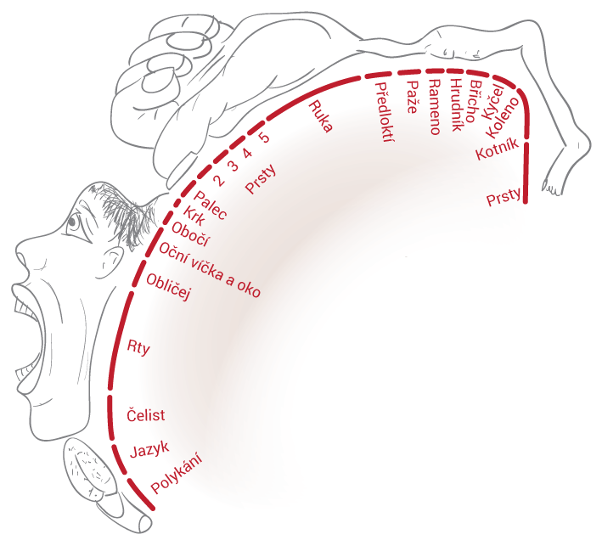
MOTORICKÁ CENTRA MOZKU
pro volní řízení pohybu – pokyny pro aktivaci svalů
Motorické oblasti kůry koncového mozku
(Štefela a kol., 2017; www.cnsonline.cz)

Slide 13
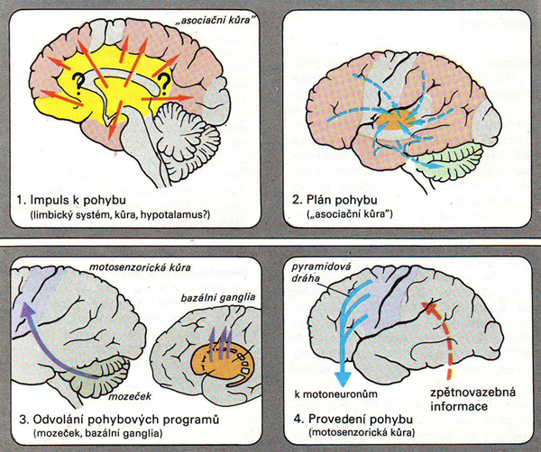
MOZKOVÉ ŘÍZENÍ POHYBU
Bernaciková a kol., 2010)

Slide 14
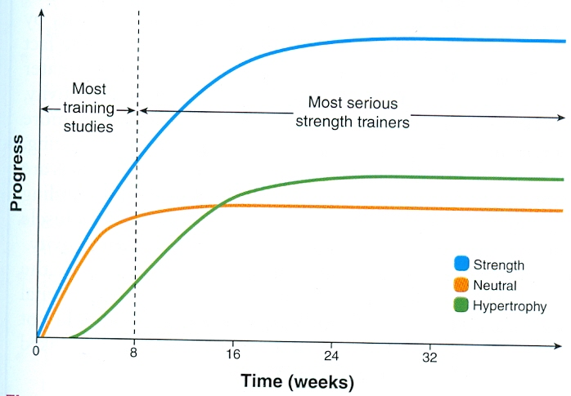
Rozvoj neurální adaptace, hypertrofie a síly
(Kraemer et al., 2012)

Slide 15
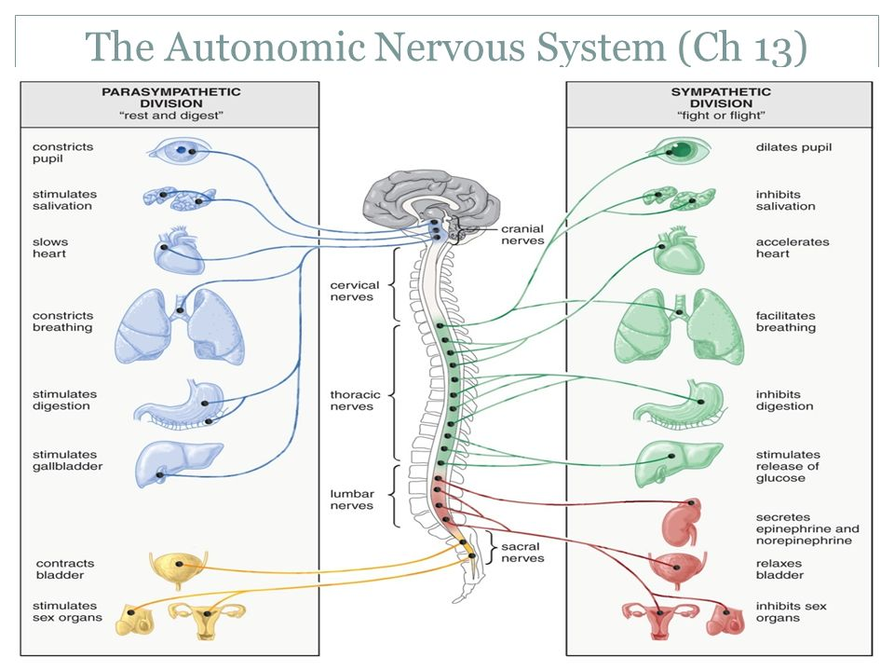
AUTONOMNÍ NERVOVÝ SYSTÉM
(část centrální a periferní)
řízení metabolizmu a tělesných orgánů-systémů pro zachování homeostázy
Dvě kooperující části pro různé situace:
těsně před a při stresu (zátěži) – SYMPATIKUS
→ stimulace nadledvin
kůra – kortizol, aldostreon, …
dřeň – noradrenalin, adrenalin
→ KATABOLIZMUS, krev z GIT do svalů, …
po zátěži - v klidu - PARASYMPATIKUS
→ ANABOLIZMUS, krev pro GIT, …
Postgangliové neurotransmitery:
u sympatiku noradrenalin (adrenergní)
u parasympatiku acetylcholin (cholinergní)
Periferní receptory (hladké svaly v tepnách, průduškách, …):
u sympatiku adrenergní: α1 → kontrakce; β2 → relaxace → dilatace, …
u parasympatiku cholinergní: M2, M3

Slide 16
KATABOLIZMUS a ANABOLIZMUS
- dvě fáze přeladění metabolizmu
 | KATABOLIZMUS | ANABOLIZMUS
Pohybová aktivita | právě probíhá | skončena; probíhá odpočinek
Metabolický proces | Rozpad molekul, které tělo spotřebovalo | Produkce molekul, které tělo potřebuje
Energetický proces | Uvolňování chemické energie (spotřeba, ztráta E) | Tvorba zásob chemické energie
Dominující hormony | Adrenalin, kortizol, glukagon, .. | Růstový hormon, estrogeny, testosteron, inzulín
Příklady chemických procesů | Proteiny se rozpadají na aminokyseliny. Glykogen se rozpadá na glukózu. Triglyceridy se rozpadají na mastné kyseliny. | Z aminokyselin se syntetizují bílkoviny. Z glukózy se syntetizuje glykogen. Z mastných kyselin se syntetizují triglyceridy.
Efekt cvičení | Aerobní (vytrvalostní) cvičení spaluje tukové zásoby energie | Anaerobní (posilovací) cvičení vede k hypertrofii svalů

Slide 17
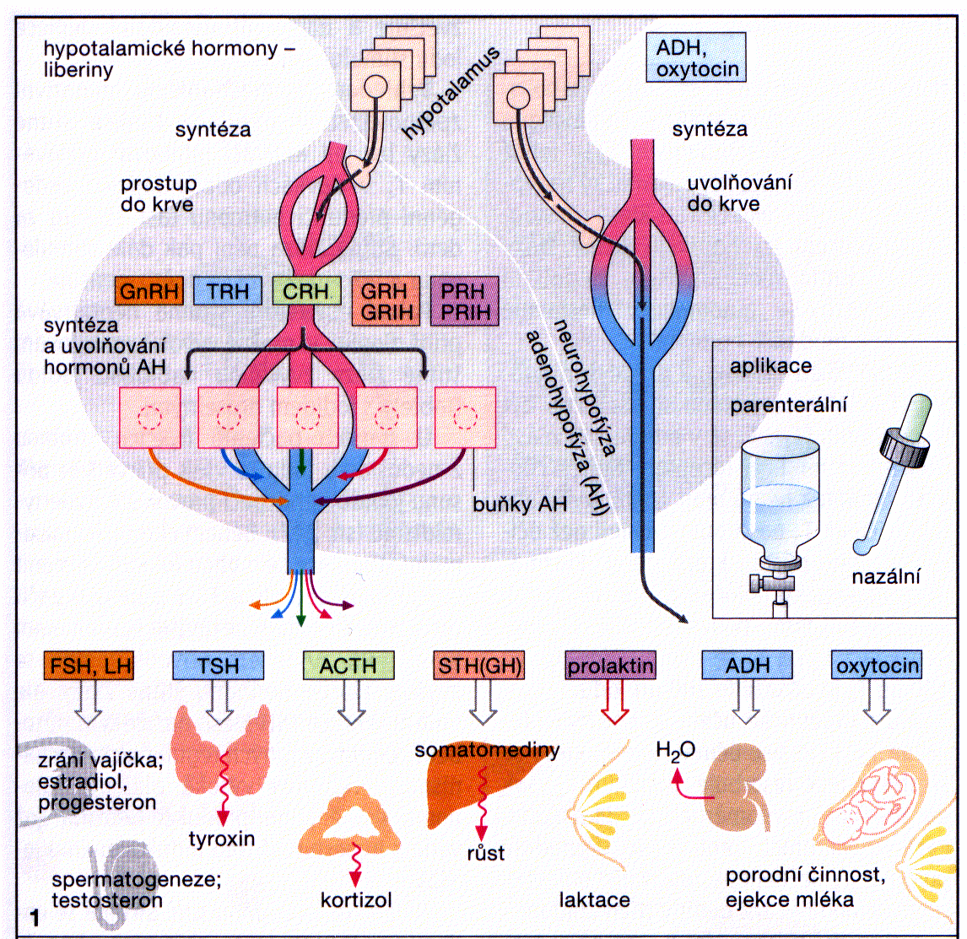
NEURO-ENDOKRINNÍ HYPOTALAMO-HYPOFYZÁRNÍ REGULAČNÍ SYSTÉM
pro řízení aktivity podřízených žláz s vnitřní sekrecí a vnitřních orgánů
(Lüllmann H a kol., (2001). Barevný atlas farmakologie. Praha: Grada.)
xRH – releasing hormone – spouštěcí hormon
ADH – antidiuretický hormon (vasopresin)
FSH – folikulostuimulační hormon
LH – luteinizační hormon
ACTH – adrenokortikotropní hormon
STH – somatotropní hormon (GH – grow hormone)

Slide 18
Princip negativní zpětné vazby HYPOTALAMO-HYPOFYZÁRNÍHO REGULAČNÍHO SYSTÉMU
a) ↓ hormonu periferní žlázy → aktivace nadřízené žlázy
---------------------------------------------------------------------------------------------------------------------------------------------------------------------
b) ↑ hormonu periferní žlázy → útlum nadřízené žlázy
+
+
+
HYPOTALAMUS
-
-
-
+-
HYPOFÝZA
+-
ŽLÁZA
+-
↑ HORMON ↓
a)↓ HORMON b)↑

Slide 19
Přehled hlavních funkcí ENDOKRINNÍCH žláz a účinků JEJICH hormonů při a po fyzické zátěži
žlázY + HORMONY |  | účinky
Hypothalamus | spouštěcí hormony → aktivace Hypofýzy
Hypothalamus + Neurohypofýza | Antidiuretický h. (ADH) | ↓ glomerulární filtrace krve v ledvinách → zadržování vody v těle při zátěži
Adenohypofýza | Adrenokortikotropní h. (ACTH) → aktivace Kůry nadledvin
 | Glukokortikoidy - Kortizol | Játra: ↑ metabolizmu glukózy a triacylglycerolu (syntéza glykogenu) při zátěži Tuk: lipolýza (geneze glycerolu v játrech) při zátěži
 | Mineralokortikoidy - Aldosteron | Ledviny: zadržování Na⁺ a H₂O při zátěži
 | Adrosteroidy - Testosteron | Buňky: ↑ anabolizmu při a po zátěži
 | Thyreostimulační h. (TSH) → aktivace Štítné žlázy
 | T4 → Trijodtyronin | Buňky: ↑ katabolizmu při zátěži
 | Růstový hormon (GH) | Buňky: ↑ anabolizmu v buňkách při a po zátěži
(CNS–ANS sympatikus) → Dřeň nadledvin | Katecholaminy Adrenalin (Noradrenalin) | Srdce: ↑ HR + zesílení systoly (SV) → ↑ MV + ↑ TK při zátěži Tepny: vasodilatace + ↑ krve ve svalech, vasokonstrikce GIT, .. při zátěži Plíce: zrychlení a prohloubení dechu → ↑ V + ↑ VO₂, … při zátěži Sval: vstup glukózy do buňky a glykogenolýza (glukogeneze) při zátěži Játra: glykogenolýza + neoglukogeneza při zátěži Tuk: lipolýza (geneze glycerolu v játrech) při zátěži
Pankreas | Glukagon | Játra: glykogenolýza + neoglukogeneza při a po zátěži
 | Inzulín | Sval: vstup glukózy do buňky a glykolýza při a po zátěži, glykogeneza po zátěži
Játra (Angiotensinogen), Ledviny (Renin), Plíce + Ledviny (ACE) (→ Angiotensin I ) → Angiotensin II → |  | aktivace Sympatiku; periferní vasokostrikce → ↑TK; Nadledviny: sekrece aldosteronu Ledviny: tub. reabsorbce Na⁺ a Cl⁻, exkrece K⁺, retence H₂O; Neurohypofýza: sekrece ADH

Slide 20
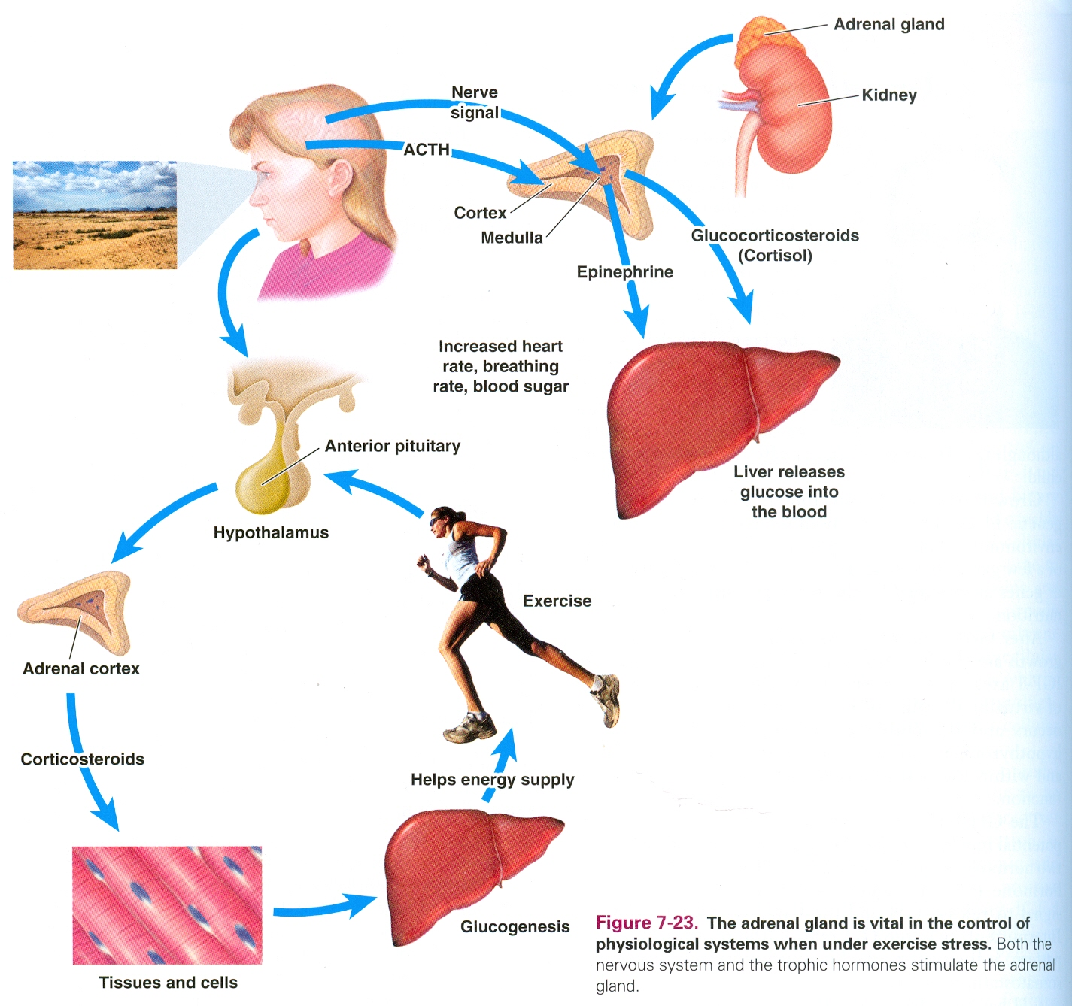
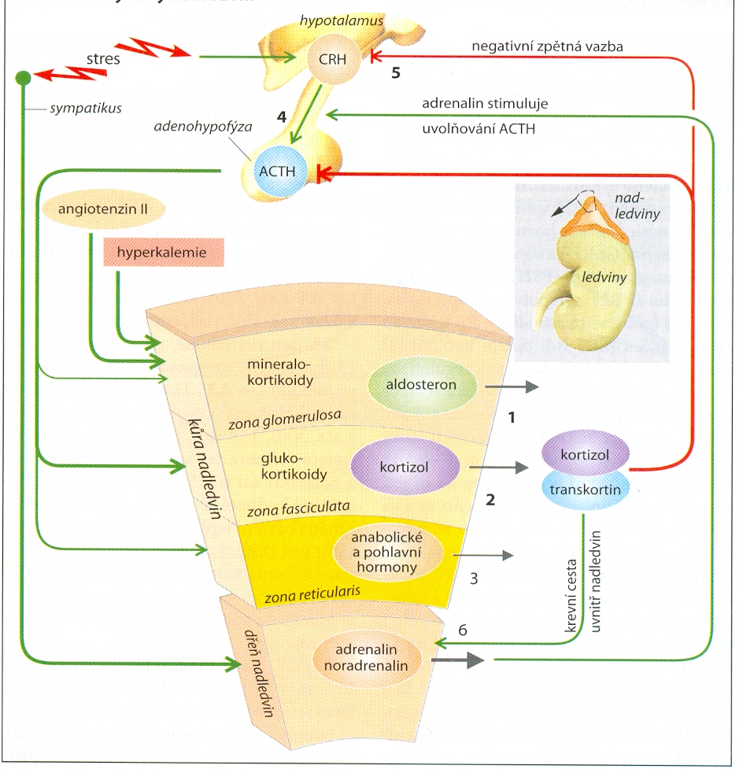
Vliv stresu na aktivitu nadledvin
(Kraemer et al., 2012)
Hormony nadledvin
(Silbernagl, Despopoulos, 2004)

Slide 21
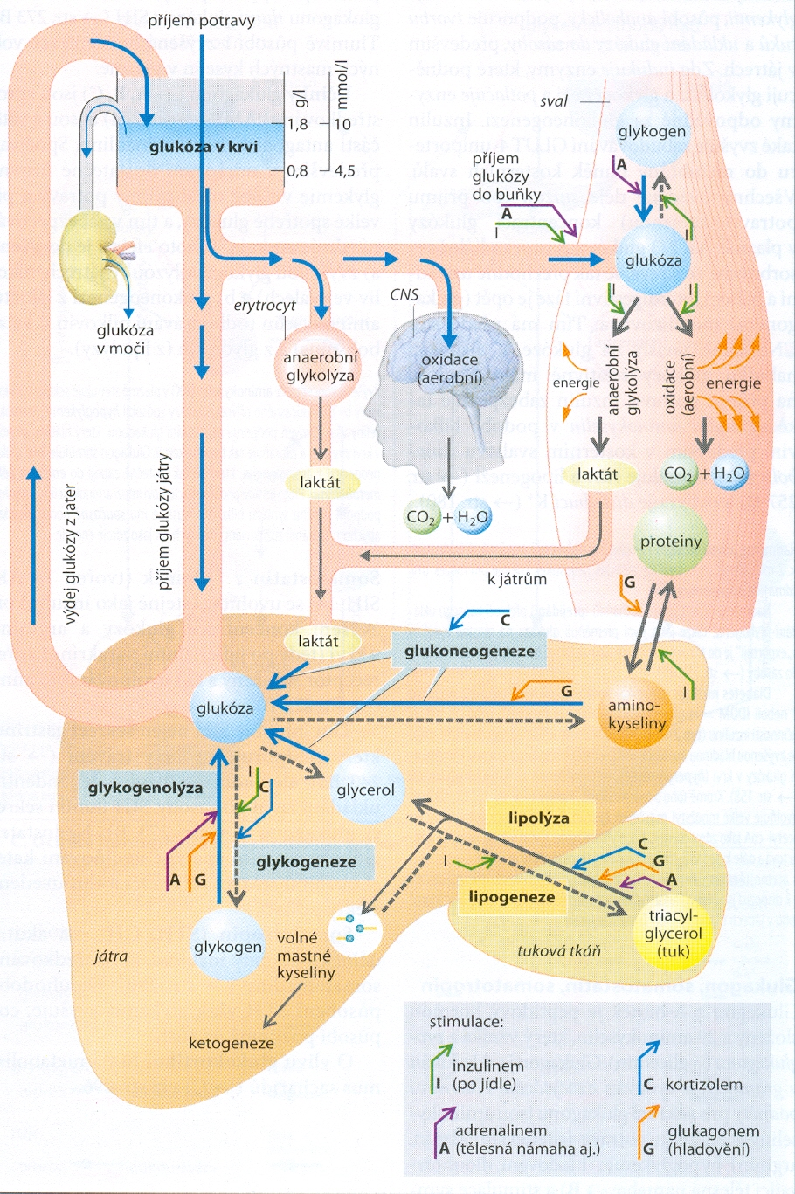
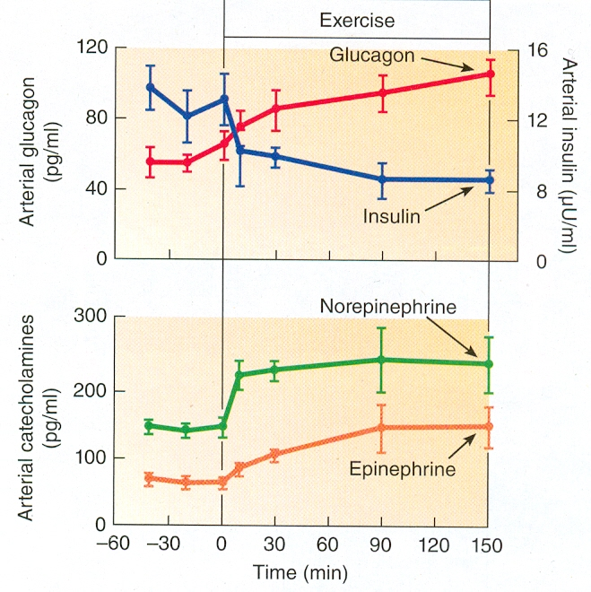
Hormonální regulace metabolizmu glukózy, lipidů a proteinů
(Silbernagl & Despopoulos, 2004)
ADRENALIN – KORTIZOL – INZULÍN - GLUKAGON
SVAL
Glukoregulační odezva hormonů
na zátěž střední intenzity
(Cengage Learning 2013 In: Raven et al., 2013)
(Norepinephrine = noradrenalin, Epinephrine = adrenalin)

Slide 22
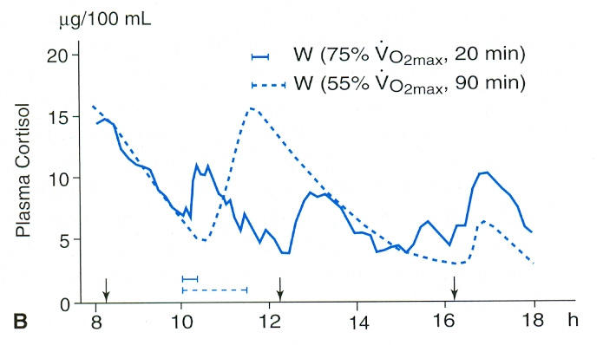
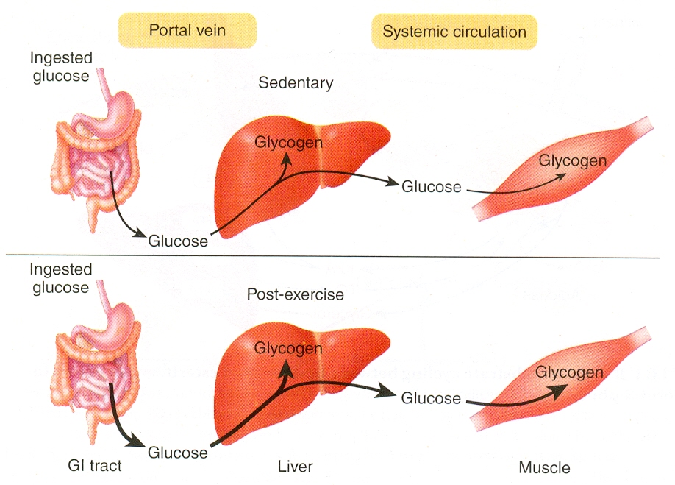
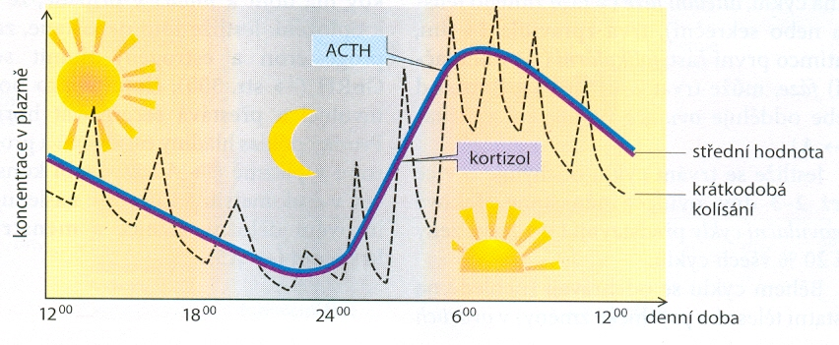
Odezva kortizolu na různé zatížení 50% VO₂max
(Thuma et al., 1995; In: Farrel et al., 2012)
Ukládání zásob glykogenu po jídle
v klidu a po kondičním tréninku
(Cengage Learning 2013 In: Raven et al., 2013)
Cirkadiánní rytmus kortizolu a adrenokortikotropinu
(Silbernagl & Despopoulos, 2004)

Slide 23
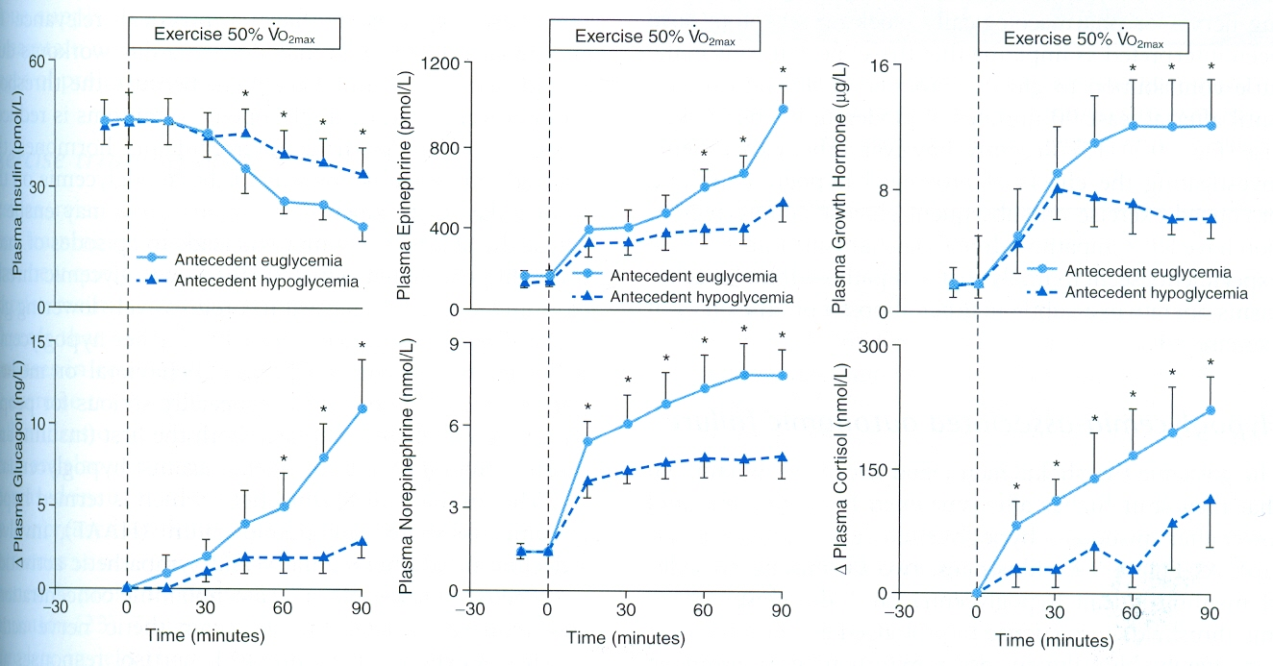
Změny plazmatických koncentrací hormonů při zátěži 50% VO₂max po předcházející eu- a hypoglykémii
(Davis et al., 2000; In: Farrel et al., 2012)

Slide 24
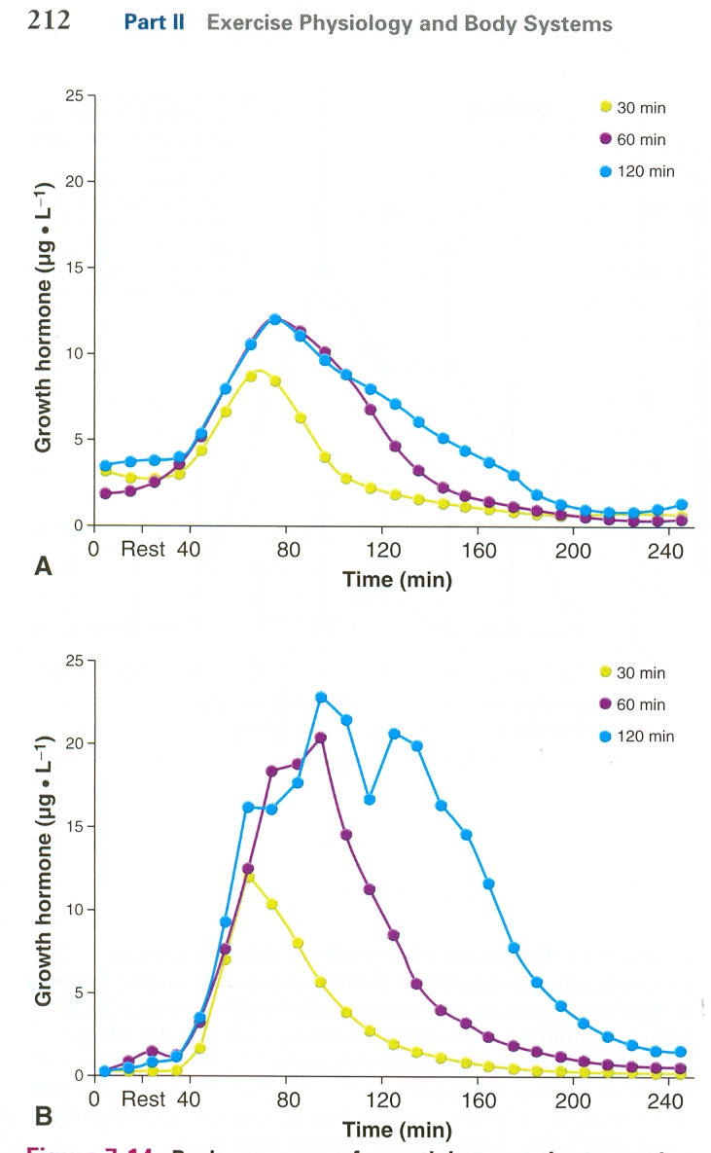
Odezva růstového hormonu (GH) na aerobní cvičení 70%V02max u žen (A) a mužů (B)
Trvání: 30, 60 a 120 min
(Wideman et al., 2006. In: Kraemer et al., 2012)

Slide 25
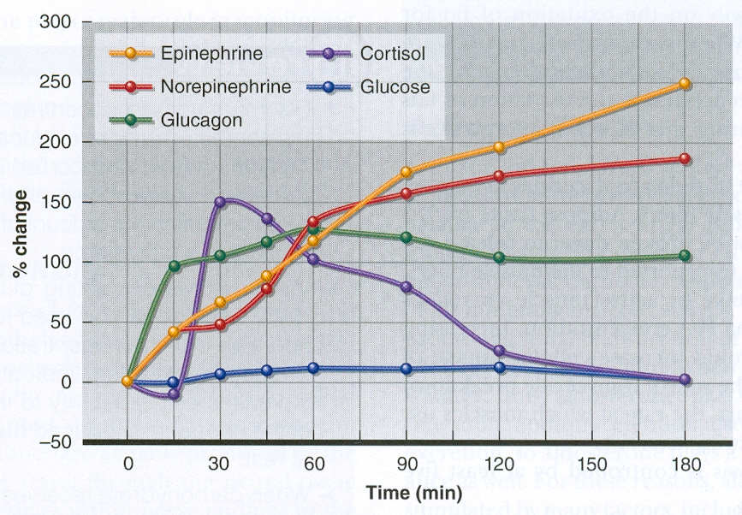
Změna koncentrací hormonů (%) v plazmě po aerobním cvičení (3h jízdy na kole s intenzitou 65%VO₂max)
(Kenney et al., 2012)

Slide 26
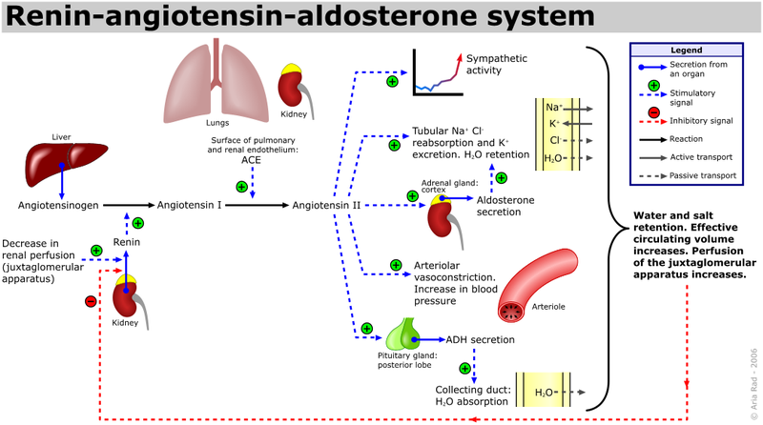
Systém RENIN – ANGIOTENSIN - ALDOSTERON

Slide 27
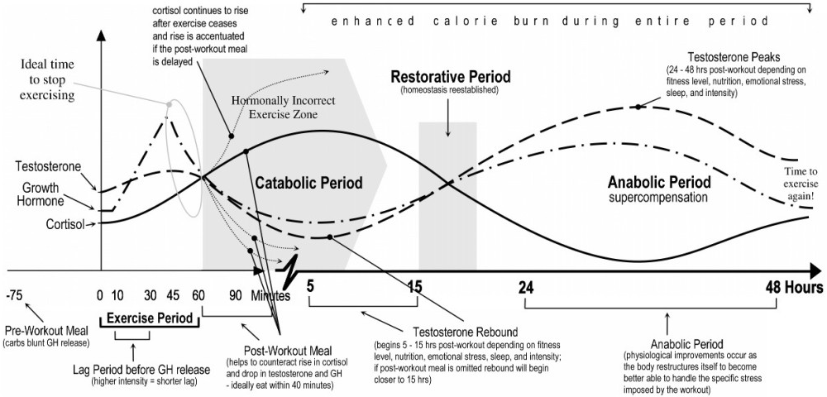
Odezva hormonální soustavy na zátěž při cvičení
(Fagin <http://www.phillyfit.com/fernando-paredes-secrets-of-fitness-success/; 13.10.2017>)

Slide 28
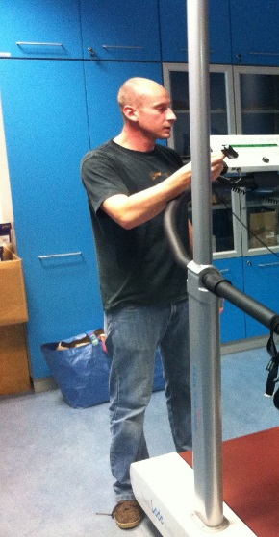
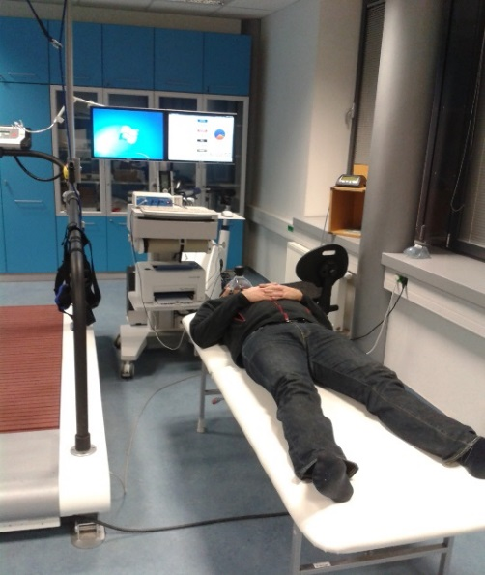
Dlouhodobý efekt vytrvalostního kondičního cvičení na klidový metabolizmus
Bastyan V. Vliv aerobní a anaerobní pohybové aktivity na hodnotu klidového metabolismu [disertační práce], 2017.
3 měsíce 3x týdně 30-40 min běhu na 70–85% SF při ventilačním anaerobním prahu
(muži: 32±2,7 r.; n=11)
RER(kcal/d*kg)
p = 0,003346
RER(kcal/d)
p = 0,005847
Tuk(%)
p = 0,003346

Slide 29
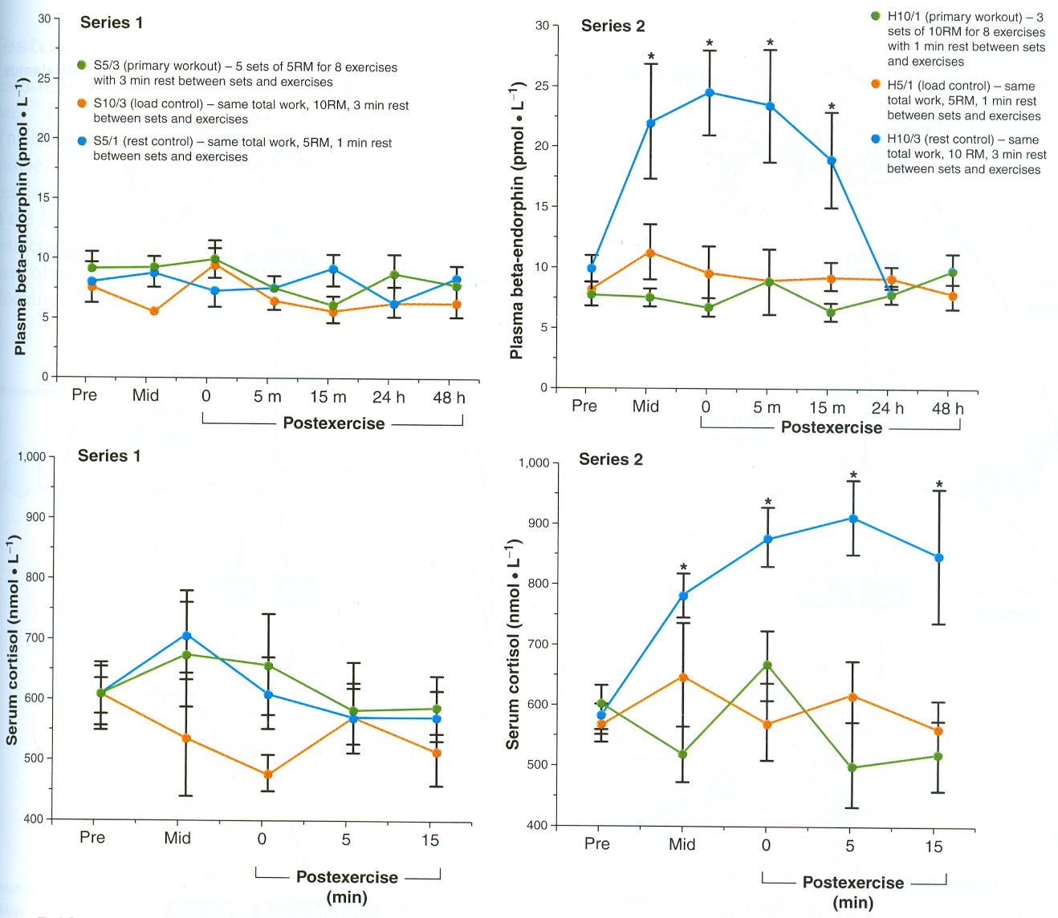
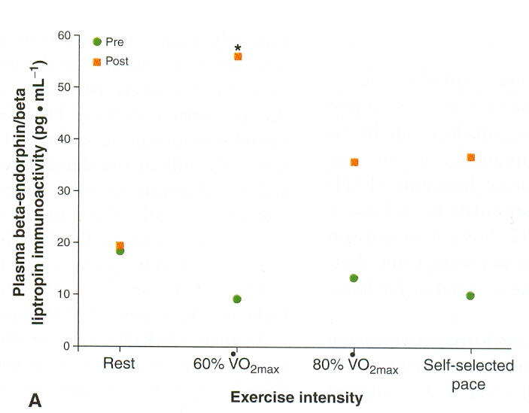
Plazmové beta endorfiny před a po 30 min aerobního cvičení různé rychlosti
Běh na 60 a 80%VO2max a podle chuti
(Farell et al., 1982. In: Kraemer et al., 2012)
Plazmové beta endorfiny a kortizol před a po sériích odporového cvičení
Série 1: 5/3(5RM); 10/3(10RM); 5/1(5RM). Série 2: 10/1(10RM); 5/1(5RM); 10/3(10RM)
(Pritzlaff et al., 1999. In: Kraemer et al., 2012)

Slide 30
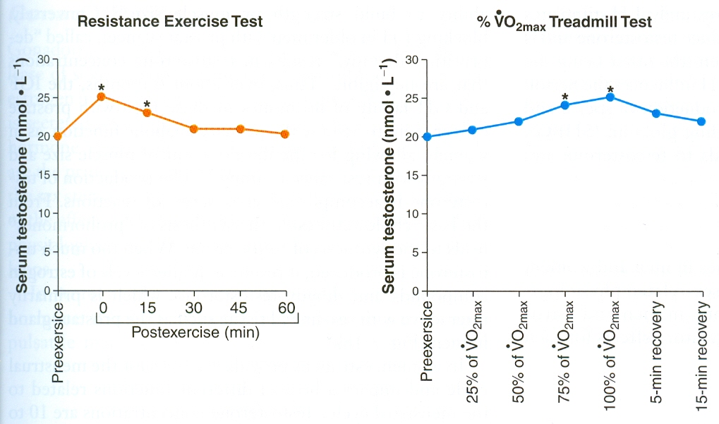
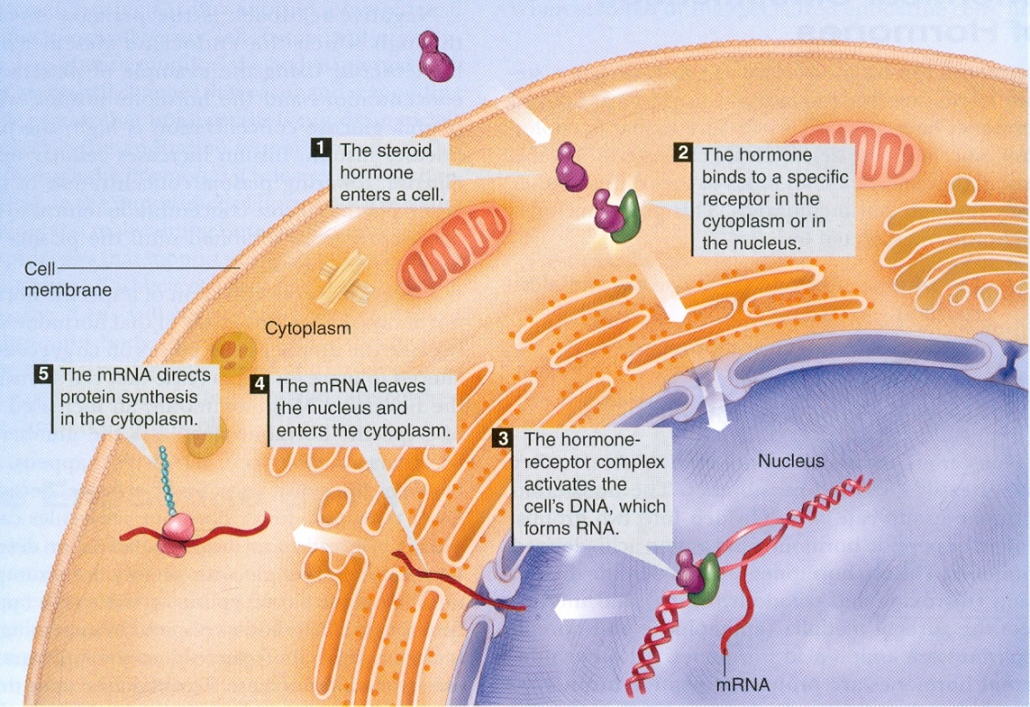
Plazmové koncentrace testosteronu před a po
odporovém cvičení 6x10RM (se 2 min zotavení mezi sériemi)
stupňovaném aerobním cvičení 25-100 VO2max (7 min stupně)
(Farell et al., 1982. In: Kraemer et al., 2012)
Mechanizmus účinku steroidního anabolického hormonu
(Kenney et al., 2012)

Slide 31
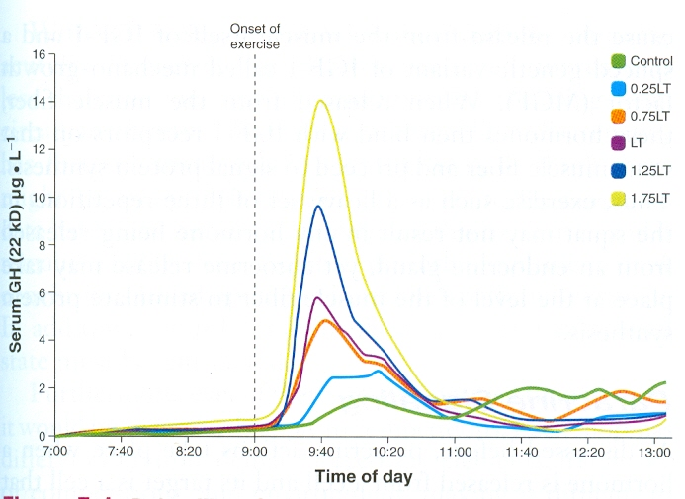
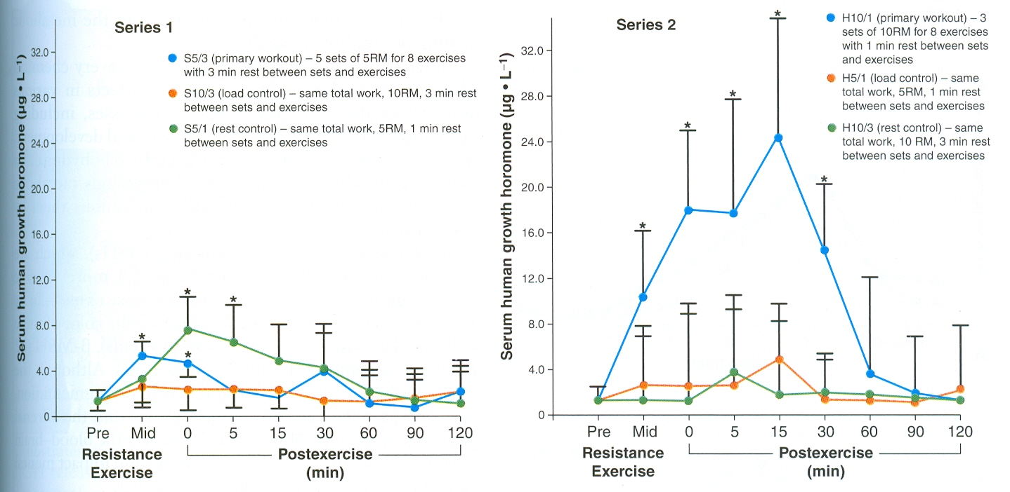
Vliv intenzity zátěže (%laktátového prahu) na koncentraci růstového hormonu (GH)
(Pritzlaff et al., 1999. In: Kraemer et al., 2012)
Odezva růstového hormonu (GH)
na sérii odporového cvičení
Série 1: 5/3(5RM); 10/3(10RM); 5/1(5RM). Série 2: 10/1(10RM); 5/1(5RM); 10/3(10RM)
(Pritzlaff et al., 1999. In: Kraemer et al., 2012)

